Slide 1
Семейная экономика
Авторы: Свиридова Ксения, 6а класс
Моисеева Арина, 6а класс
Научный руководитель: Прищепа Любовь Александровна
МБОУ «СШ № 4», г. Десногорска Смоленской области

Slide 2
Не доходом разживаются, а расходом
Цель работы: проверить реальность экономии семейного бюджета.
Гипотеза: рациональное ведение домашнего хозяйства способствует экономному расходованию семейного бюджета.
Задачи работы:
Определить понятия: экономика, бюджет, изучить источники доходов и расходов семьи ;
Просчитать возможную экономию коммунальных платежей семьи.

Slide 3
Объект исследования: семейная экономика.
Предмет исследования: сведения об экономике семьи, коммунальные платежи.

Slide 4
понятия
Экономика-
Сфера жизни общества, система общественных связей возникающих между людьми в процессе производства, обмена и потребления всего необходимого для жизни человека и общества
Бюджет –
Роспись доходов и расходов
Семейный бюджет – финансовый план семьи

Slide 5
Доходы
Расходы
Заработная плата;
Пенсия;
Стипендия;
Пособия;
Предпринимательская деятельность;
Операции с денежными средствами на финансовом рынке и т.д.
Личные потребительские;
Налоги и другие обязательные платежи;
Денежные накопления и сбережения и т.д.

Slide 6
Семейный бюджет доходов и расходов
Доход семьи в месяц |  |  | Расход семьи в месяц
1 | Заработная плата папы | 50000 | 1 | Питание (вкл. питание в школе) | 15000
2 | Заработная плата мамы | 30000 | 2 | Квартплата и коммунальные платежи | 4000
 |  |  | 3 | Налоги | 500
 |  |  | 4 | Одежда | 3000
 |  |  | 5 | Досуг (вкл. праздничные подарки) | 4000
 |  |  | 6 | Транспортные расходы( проезд, обществ. трансп., такси, эксплуатация авто) | 4000
 |  |  | 7 | Непредвиденные расходы (различные ремонты, лекарственные средства, штрафы) | 1000
 | итого | 80000 |  |  | 31500
Наш семейный бюджет построен правильно, так как наши доходы не только полностью покрывают наши расходы, но и остается излишек равный 48500. Так как у нашей семьи остаются излишки, мы можем позволить себе каждый год всей семьей летает на отдых. Путевка в среднем на семью стоит 150000 рублей. Получается, что на отдых мы сможем накопить за 150000/48500 = месяца. А если семейные бюджет построен не правильно, возможно нужно найти дополнительный заработок или открыть малый семейный бизнес.

Slide 7
Расходы коммунальных услуг
Виды услуг | Расходы коммунальных услуг
 | Сентябрь 2017г. | Октябрь 2017г. | Ноябрь 2017г. | Декабрь 2017г. | Январь 2018г.
Холодная вода | 431,65 (13,1 м³) | 411,88 (12,5 м³) | 401,99 (12,2 м³) | 342,68 (10,4 м³) | 471,19 (14,3 м³)
Горячая вода | 911,23 (10,3 м³) | 933,45 (10,5 м³) | 885,71 (10,0 м³) | 808,99 (9,1 м³) | 969,01 (10,9 м³)
Отопление | 458,98 | 458,98 | 458,98 | 458,98 | 458,98
Электроэнергия | 1006,94 (398 кВт/ч) | 1057,54 (418 кВт/ч) | 1044,89 (413 кВт/ч) | 976,58 (386 кВт/ч) | 981,64 (388 кВт/ч)
Домашний телефон+ Интернет+ Телевидение | 709,0 | 711,5 | 749,4 | 784,7 | 705,0
Кварт. плата всего | 3964,72 | 3866,52 | 3772,87 | 3522,18 | 4056,06

Slide 8
- Наша семья должна заняться установкой специального счетчика, разделяющего дневной и ночной расход электроэнергии. Тарифы на ночной расход электроэнергии в несколько раз ниже. В этом случае стирку и зарядку гаджетов можно будет откладывать на время после 23:00 и платить меньше. - Можно поменять лампы накаливания на светодиодные. Тариф – 2,53 руб./кВт 60 – ваттная лампочка стоит примерно 15 рублей. Такая же примерно по яркости светодиодная лампа стоит 82 рубля. за стоимость одной светодиодной лампы мы можем купить примерно 5 лампочек и обеспечим себя примерно на 5000 часов вперед. Светодиодная лампа работает 30000 часов, что в 6 раз больше, чем лампа накаливания. Поэтому по цене выигрывает светодиодная лампа. 60*5 = 300 Вт = 0,3 кВт электроэнергии потребляет лампа накаливания за день. 0,3*2,53 = 0,76 рубля 7*5 = 35 Вт = 0,035 кВт электроэнергии потребляет светодиодная лампа за день. 0,035*2,53 = 0,09 рубля Для большей наглядности подсчитаем стоимость электроэнергии, потребляемой этими лампочками, за месяц: 0,76*30 = 22,8 рубля 0,09*30 = 2,7 рубля – стоимость электроэнергии, потребляемой светодиодной лампой за месяц. 22,8 – 2,7 = 20.1 рубля. Экономия составит 20,1 рубля. 82/20,1 = 4 месяца. Получается, что уже через 4 месяца светодиодная лампа полностью окупит себя за счет сэкономленной энергии, а дальше будет экономить наши деньги.

Slide 9
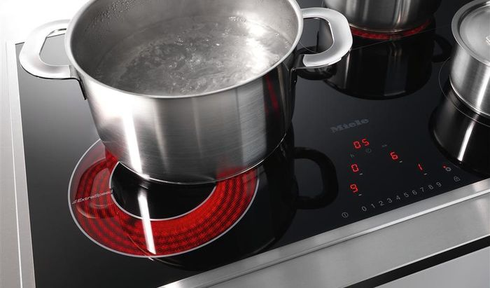
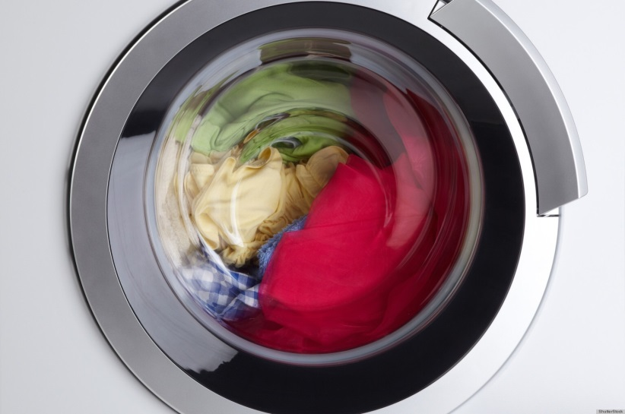
Получается, что уже через 4 месяца светодиодная лампа полностью окупит себя за счет сэкономленной энергии, а дальше будет экономить наши деньги. Сколько денег сэкономит наша семья за один год? Для освещения нашей квартиры необходимо 15 ламп, стоимость которых составляет 15*82 = 1230 рублей. 20,1*15 = 301,5 рублей – общая экономия за месяц при замене всех ламп на светодиодные. 301,5*12 = 3618 рублей – общая экономия за год при замене всех ламп на светодиодные. - В нашей семье следят, чтобы диаметр кастрюли соответствовал диаметру конфорки электроплиты, ведь в ином случае электричество тратится впустую. - В нашей квартире холодильник стоит в прохладном месте, подальше от батарей и прямых солнечных лучей, чтобы он не расходовал лишнюю электроэнергию. - Моя мама старается загружать стиральную и посудомоечную машины полностью, что помогает экономить воду и электроэнергию и выбирает экономичный режим.

Slide 10
- В нашей семье забывают отключать ненужные электроприборы от питания, а ведь они в режиме ожидания потребляют электричество. Тариф – 2,53 руб./кВт Экономия составит 34,64 рубля за месяц. - В нашей семье выключают свет, когда выходят из комнаты.
 | Потребление энергии в режиме ожидания | Среднее значение времени нахождения прибора в режиме ожидания | Экономия за месяц, руб.
Микроволновая печь | 4,5 Вт/час | 23,5 ч | 8,02
Принтер | 4 Вт/час | 23,5 ч | 7,13
Телевизор | 1,5 Вт/час | 18 ч | 4,08
Электроплита | 3 Вт/час | 21,5 ч | 4,9
Выключенный компьютер | 3 Вт/час | 17 ч | 3,87
Музыкальный центр | 1 Вт/час | 23,5 ч | 1,78
Монитор | 0,8 Вт/час | 17 ч | 1,03
Домашний телефон | 2,01 Вт/час | 23,5ч | 3,59
Зарядка телефона | 0,14 Вт/час | 23 ч | 0,24
Итого |  |  | 34,64

Slide 11
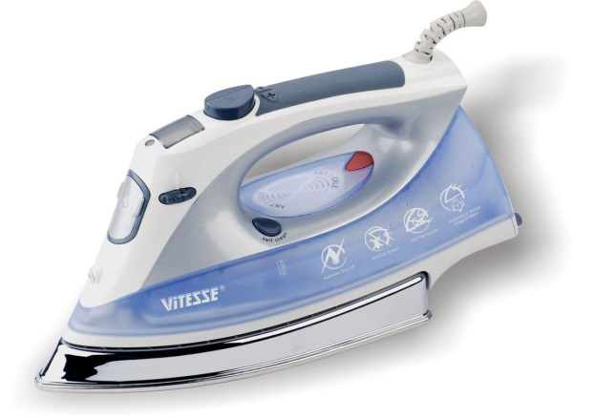
- В нашей семье закрывают кран во время чистки зубов. Я попросила родителей один раз не закрывать кран, чтобы посмотреть, сколько мы экономим. Я буду использовать тариф для горячей воды – 88,9, для холодной – 32,95. Экономия составит 40,8 рублей за месяц. - Мы используем утюг с терморегулятором. Гладим сначала вещи, требуемые более низких температур.
 | Объем воды, если держать кран открытым, м³ | Затраты на воду, если держать кран открытым, руб. | Объем воды, если держать кран закрытым, м³ | Затраты на воду, если держать кран закрытым, руб. | Экономия за месяц, руб.
Я Итого: | Горячая – 0,005 Холодная – 0,003 | 0,44 0,1 0,54 | 0,003 0,002 | 0,27 0,07 0,34 | 0,2*2*30 = 12
Мама Итого: | Горячая – 0,004 Холодная – 0,003 | 0,36 0,1 0,46 | 0,002 0,001 | 0,18 0,03 0,21 | 0,25*2*30 = 15
Папа Итого: | Горячая – 0,003 Холодная – 0,003 | 0,27 0,1 0,37 | 0,001 0,0015 | 0,09 0,05 0,14 | 0,23*2*30 = 13,8
Всего: |  |  |  |  | 40,8

Slide 12
Выводы:
Ознакомились со способами экономии семейного бюджета.
Проверили некоторые из способов экономии семейного бюджета.
Убедились в том, что соблюдая элементарные правила экономии можно перераспределить расходы в своём семейном бюджете.
Составлен буклет, содержащий советы по экономному расходованию электроэнергии и воды.

Slide 13
Социальная значимость проекта
Экономика – неотъемлимая часть часть жизни человека.

Slide 14
Спасибо за внимание.

